Slide 1
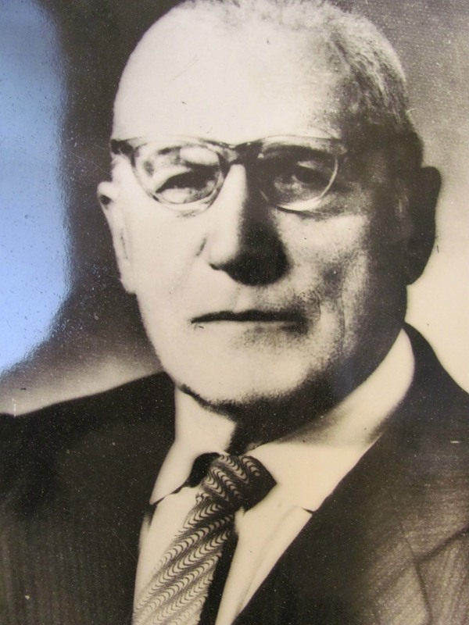
Владимир Модестович Брадис
(1890 –1975 гг.)
Работу выполнила
ученица 9 «Г» класса
Ваулина Оксана

Slide 2
Биография
Родился в семье учителей начальной школы.
Учился в Псковской гимназии, но был исключён в 1907 году за распространение нелегальной литературы
В 1909 году он был сослан в Сибирь в Тобольскую губернию на три года под гласный надзор полиции.

Slide 3
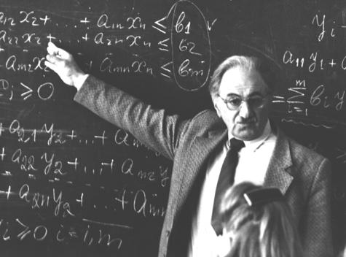
Образование и карьера
В 1915 году окончил Петроградский университет на отделении математики физико-математического факультета
В 1920—1959 годах работал в Тверском институте народного образования
С 1957 года — доктор педагогических наук.

Slide 4
Таблицы Брадиса
В 1921 году впервые вышли его «Таблицы четырёхзначных логарифмов и натуральных тригонометрических величин», позднее издававшиеся под названием «Четырёхзначные математические таблицы»

Slide 5
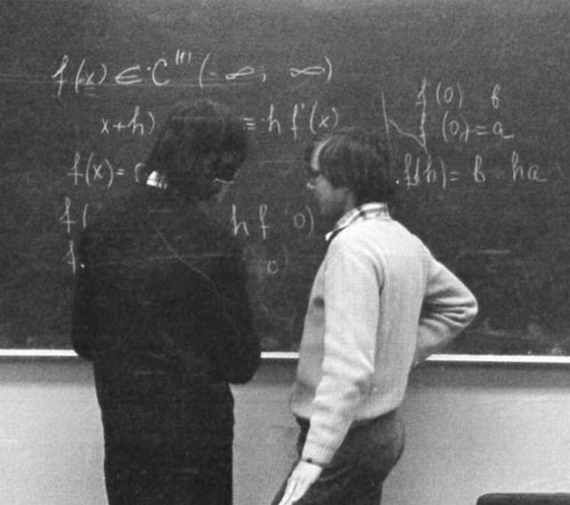
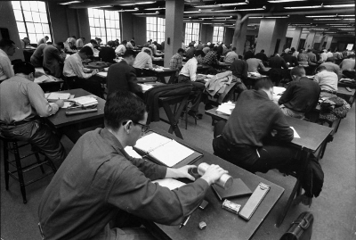
Знаменитые «Четырехзначные математические таблицы» В.М. Брадис ни в коем случае не считал главным делом своей жизни. Они стали естественным продолжением работы по обучению методам вычислений.
В процессе составления этих таблиц, часть рутинной вычислительной работы выполняли студенты Брадиса.

Slide 6
Эти таблицы стали советским бестселлером. С 1930-х годов их издавали едва ли не ежегодно в течение тридцати лет. Эту книжку читали миллионы. Школьники, студенты, инженеры – таблицы Брадиса были у всех. Часто на вопрос «А кто такой этот Брадис?» ответ был: «Ну тот, которого таблицы». Когда собственное имя прирастает к делу рук твоих, не синоним ли это всемирной славы?

Slide 7
СПАСИБО ЗА ВНИМАНИЕ!

